Slide 1

Sistema de Cantina Digital
Eficiência Operacional e Metodologia JAD
CLAUDIO FONSECA
EMERSON FABRÍCIO
GABRIEL CAVALCANTE
VEIDA NAYARÊ
JOÃO VIEIRA
LUCAS NASCIMENTO

Slide 2

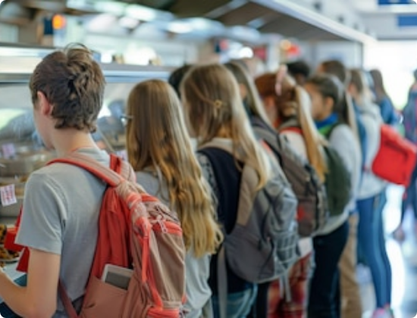
Contextualização do Problema
Nossa análise identificou barreiras críticas que comprometem a viabilidade do negócio e a satisfação dos alunos:
•
Superlotação em Horários de Pico: Concentração massiva nos intervalos de 15-20 minutos, gerando filas impraticáveis.
•
Lentidão Analógica: Processos manuais de pedidos e trocos que desaceleram o fluxo de atendimento.
•
Ineficiência Financeira: Falta de conciliação de caixa e riscos elevados em transações físicas.

Slide 3
A Jornada JAD: Processo Colaborativo
A solução foi fundamentada nas 5 fases do Joint Application Development:
Definição
Pesquisa
Preparação
Sessão
Revisão
Escopo e stakeholders.
Análise de fluxo real.
Configuração do stack.
Brainstorming conjunto.
Validação de requisitos.

Slide 4




Ecossistema Técnico Integrado
Miro
Trello
Figma
Python
Mapeamento de sugestões sobre a superlotação.
Gestão do backlog e priorização de tarefas.
Design de interface focado na rapidez do totem.
Desenvolvimento do motor de regras e backend PIX.

Slide 5

Soluções Propostas
Totem Autoatendimento
Sistema de Token
Pagamento via PIX
Terminal físico estratégico para descentralizar os pedidos do balcão principal, reduzindo filas.
Acompanhamento digital do status do pedido, eliminando aglomerações na retirada do lanche.
Checkout instantâneo via QR Code Dinâmico, garantindo segurança e agilidade financeira.

Slide 6


Novas Funções Implementadas
Personalização do Pedido
Mais Vendidos do Dia
Flexibilidade para escolha de ingredientes e acompanhamentos adicionais.
Destaque inteligente para os lanches populares, facilitando a decisão de compra.
Tela de Login
Fidelidade por Pontos
Acesso seguro para gestão de saldo e histórico individual do aluno.
Sistema de gamificação que recompensa o consumo recorrente com benefícios.

Slide 7
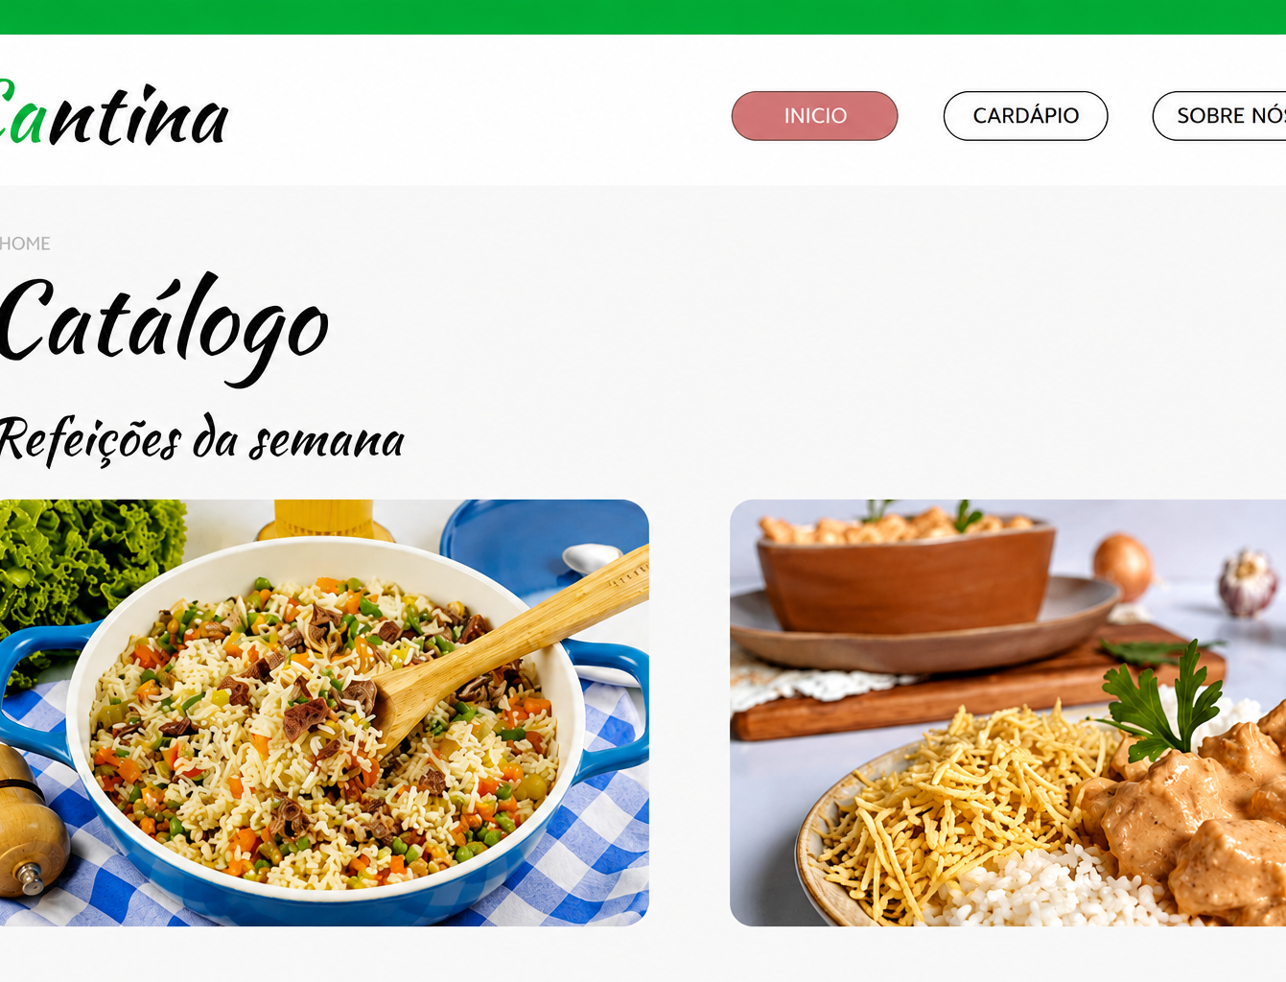
Figma: A Base do Protótipo
Análise Estrutural
A interface inicial (conforme rascunho anexado) estabeleceu os pilares do design:
•
Identidade Visual: O cabeçalho verde e a logo "Cantina" trazem clareza e autoridade.
•
Navegação: Botões como "Cardápio" e "Sobre Nós" garantem um fluxo intuitivo.
•
Catálogo: A seção "Refeições da semana" serviu de base para a recomendação de pratos do dia.

Slide 8
Demonstração
Vamos ver a solução em funcionamento na prática.

